Slide 1
Fazer uma aplicação móvel

Slide 2
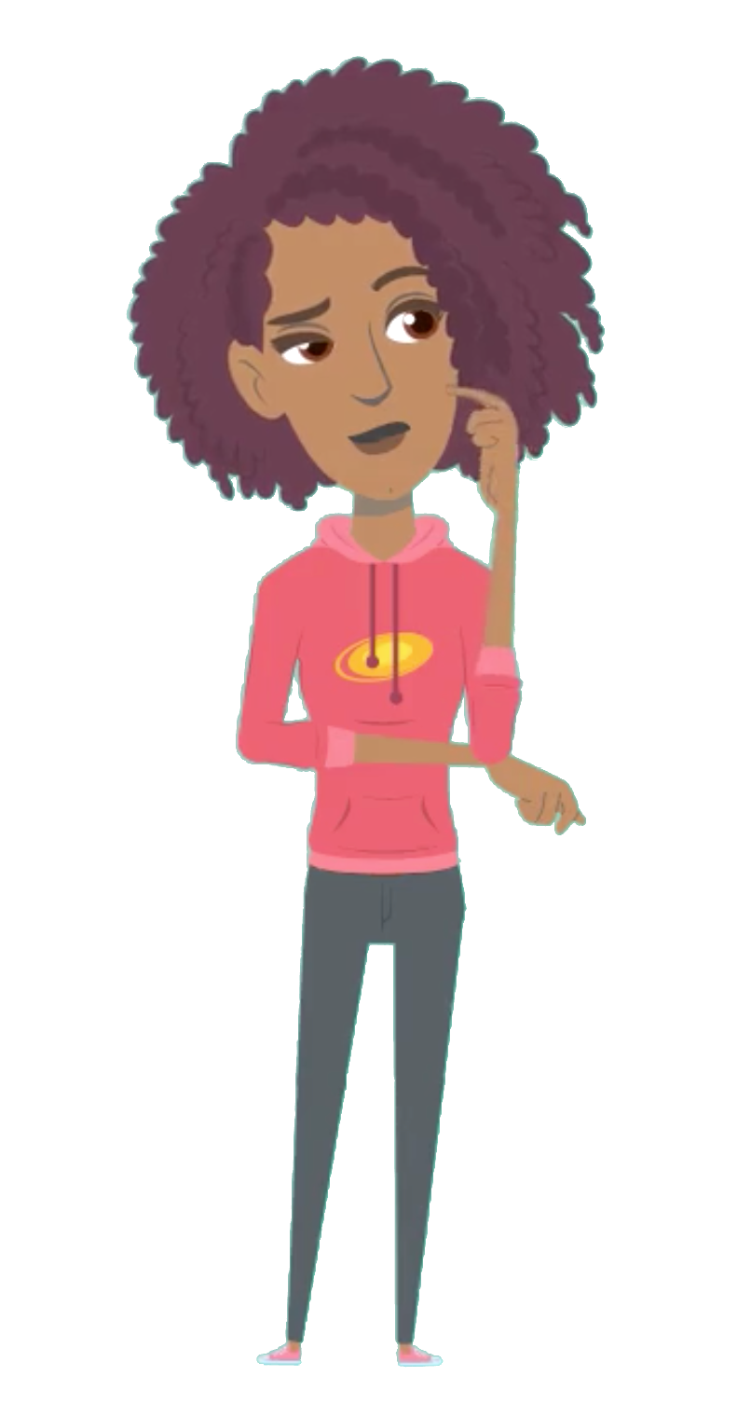
É difícil fazer uma aplicação móvel?

Slide 3
Atribuição:
Faz a tua primeira aplicação
Segue o vídeo tutorial: "Fala Comigo: Parte 1"

Slide 4
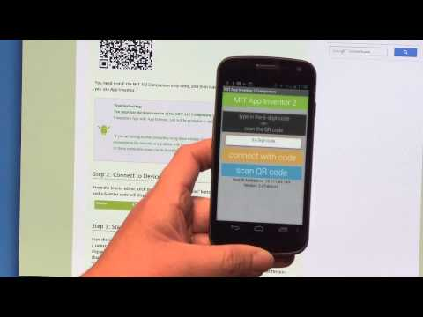
Fazer aplicações não é assim tão difícil!
Acompanha este vídeo para aprenderes a usar o MIT App Inventor para fazer uma aplicação móvel!

Slide 5
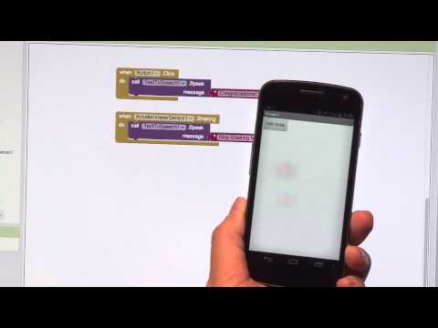
O que mais podes acrescentar para a aplicação Talk to Me?
Podes tentar a Parte 2 se queres experimentar o batido e dizer qualquer coisa!

Slide 6
Pratica:
Faz o teu próprio teste: Partes do App Inventor
Experimenta a Actividade de Prática "Questiona-te a ti próprio": Parts of App Inventor" (Partes do Inventor da Aplicação) para te testares a ti próprio!

